Slide 1
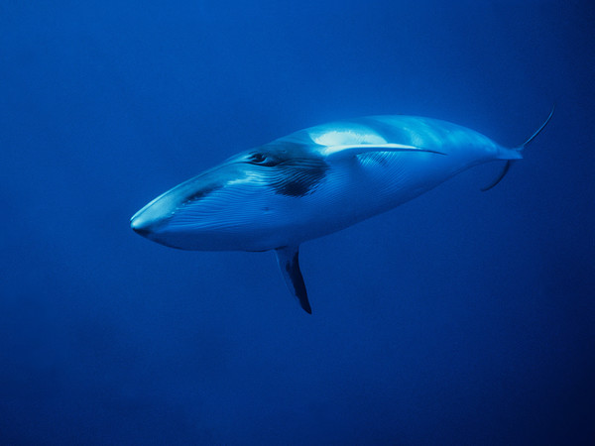
“El Juego de la Ballena
Azul” en España.
Parte I “Comportamental”
Profesor D. Diego Miranda.
Criminólogo y Analista de Conducta.
Director de Operaciones Grupo GEES Spain
®

Slide 2
Histórico: El juego nace a principios del año 2013 en Komi, en el noroeste de Rusia.
Su creador es un estudiante de psicología de nombre Philipp Budeikin de 21 años de edad.
Budeikin fue detenido en noviembre de 2016, y en la actualidad se encuentra en prisión sin fianza en San Petersburgo, acusado de haber incitado al suicidio a una quincena de adolescentes de su misma nacionalidad entre los años 2013 y 2016. (Han sido cien los niños y jóvenes que se han suicidado ras superar este juego y llegar a la prueba final en Rusia, por lo que la cifra de muertes que se le impute finalmente aumentará)
®

Slide 3
En que consiste el juego:
Consiste en superar 50 pruebas que impone casi en su totalidad el administrador del juego
®

Slide 4
¿Cuáles son estas pruebas?
De la primera a la décima…
®

Slide 5
De la decimo primera prueba
a la veinticinco…
®

Slide 6
De la prueba número veinticinco a la
Prueba final…
®

Slide 7
¿Quién participa en este juego?
Niños desde los 11 años de edad y jóvenes y adolescentes.
Los niños y jóvenes en edades comprendidas entre los 15 y 19 años, suponen el ratio que representa el 96% de las edades en las que casi en su totalidad llegaron hasta el final del juego con el resultado de muerte por suicidio de las que se han constatado en Europa y América del Sur.
®

Slide 8
¿Cómo contactar con un juego?
Dos son las formas, la más importante por el número de Comunidades = Grupos Cerrados y usuarios es Facebook, la otra es WhatsApp.
En Facebook se ha detectado una Comunidad en lengua española con más de 270.000 usuarios registrados que se administraba desde Colombia, en WhatsApp, se ha detectado en España un Grupo con más de 12.500 usuarios.
®

Slide 9
¿Quien LIDERA el juego?
Aunque el niño o joven cree que es el quién toma sus propias decisiones, esto no es así.
Un administrador o varios velan por el cumplimiento de los 50 retos. Deben de ejecutarse en 50 días.
®

Slide 10
¿Hay algún momento especialmente crítico?
Aunque todas las pruebas son terribles, si hay un momento en el ecuador del juego que es especialmente crítico, se trata de la prueba número 26, ya que el guardián indica al participante la fecha de su muerte.
®

Slide 11
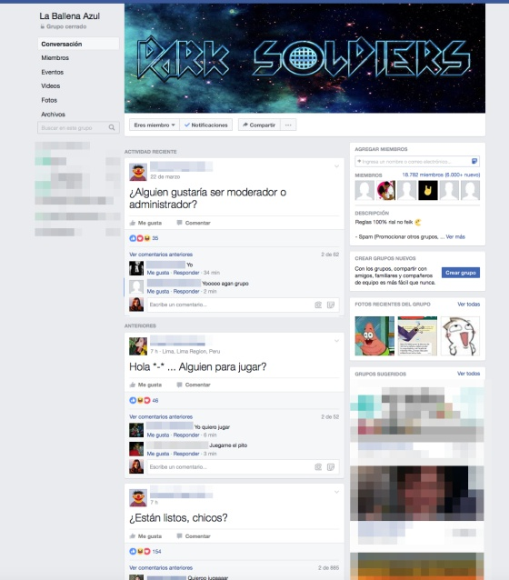
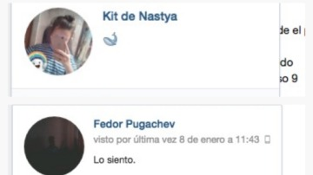
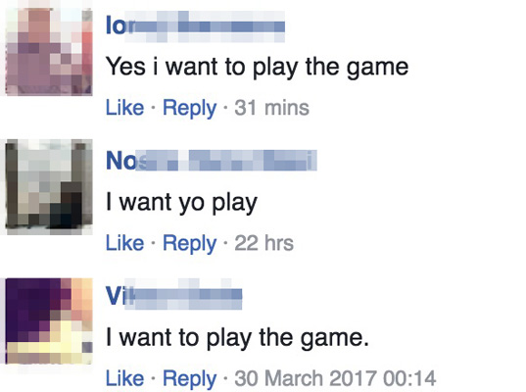
Redes sociales reales, comunidades y grupos
®

Slide 12
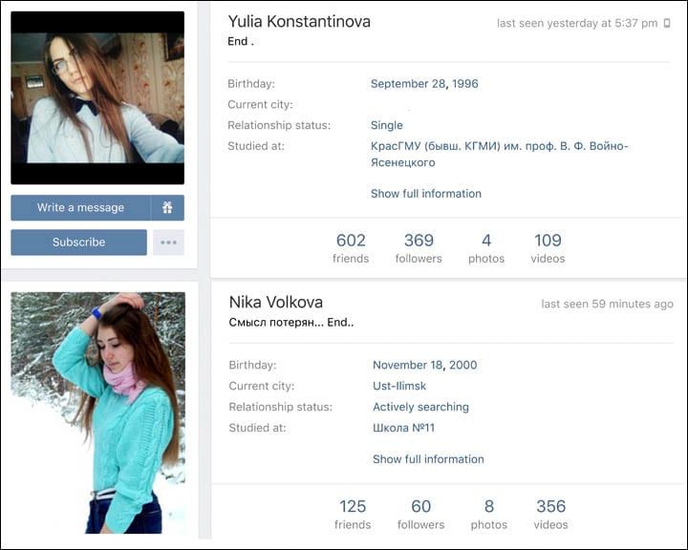
Yulia Konstantinova 15 y Veronika Volkova 16
Us
®

Slide 13
España los CFSE y la ballena azul…
Ni Policía Nacional ni Guardia Civil, se han referido de forma específica hasta ahora a esta problemática.
Esta diapositiva no es una crítica, tan solo es una observación, queriendo significar lo mucho y bien que nuestros CFSE trabajan.

Slide 14
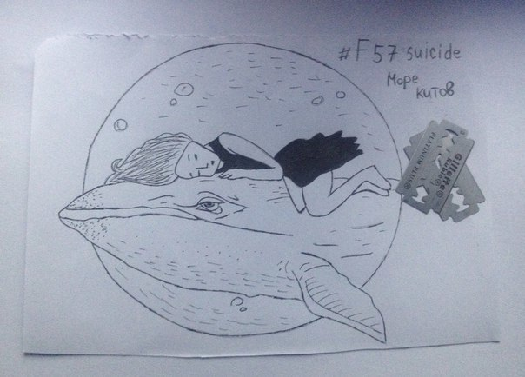
En
Imagen “iconografía” real: # F57
# F58 # tihiydom Rina nyapoka # morekitov

Slide 15
¿Qué atrae a los jóvenes de la Ballena Azul?
Sin duda lo “prohibido” y el “pertenecer a un Club o Comunidad Clandestino” que en cierta forma va a dar una solución fácil y definitiva a sus miedos, inseguridades y falta de ganas por vivir. Estos jóvenes se encuentran muy confundidos, faltos de valores y de cariño desde su óptica o forma de pensar a veces.

Slide 16
Budeikin al ser detenido, manifestó…
“Sí yo creé este juego, yo lo hice. Les doy lo que no tienen en la vida real, calidez, comprensión y comunicación.
Murieron felices…
®

Slide 17
Budeikin y su desprecio hacia las víctimas…
El creador de este macabro juego considera que con el limpia la sociedad de lo que viene a denominar como residuos biológicos…
Budeikin recibe centenares de cartas de fans y admiradoras enamoradas en la prisión en la que se encuentra recluido.
®

Slide 18
Detección de un joven seducido por este juego…
En las tres partes de este trabajo, vamos a abordar este punto, desde las ópticas de 1º Análisis de la Conducta, 2º Grafía y Dibujos, 3º Control de Redes Sociales.
1º y 3º Profesor Diego Miranda, 2º Profesora Ana Tapia.
®

Slide 19
1.1 Análisis de la Conducta, Observación…
Son varias las cuestiones en las que debemos de fijarnos, si pensamos que un joven o niño ha podido ser atrapado por este macabro juego, Las Lesiones Físicas, será lo primero y lo más fácil de detectar.
®

Slide 20
Análisis de la Conducta, Comportamiento…
Que un niño o joven deje de ser cariñoso, rinda peor en los estudios, trasnoche, incremente la actividad de su PC o Móvil de noche, vista ocultando las extremidades…
®

Slide 21
Análisis de la Conducta, Comportamiento…
Se desconecte de los amigos, no salga de casa y tenga poca actividad al aire libre, descuide la alimentación, escuche música punk, rock duro, con letras destructivas…
®

Slide 22
Análisis de la Conducta, Fármacos…
Es muy posible que inicie o incremente el uso de analgésicos, relajantes musculares y todo aquello que tiene que ver curas de tipo cortes, mercromina, gasas, agua oxigenada…
®

Slide 23
La Ballena azul, un fenómeno que no va a desaparecer sin más…
Este problema ha llegado y requiere formar e informar a niños, jóvenes y adultos.
Este es el propósito que persigue este trabajo.
®

Slide 24
“El Juego de la Ballena
Azul” en España.
Parte II “Grafología”
Profesora Dª Ana Tapia.
Abogado, y Especialista en Grafología,
Grafología infantil y reeducación gráfica
Directora de Rubrikae.
®

Slide 25
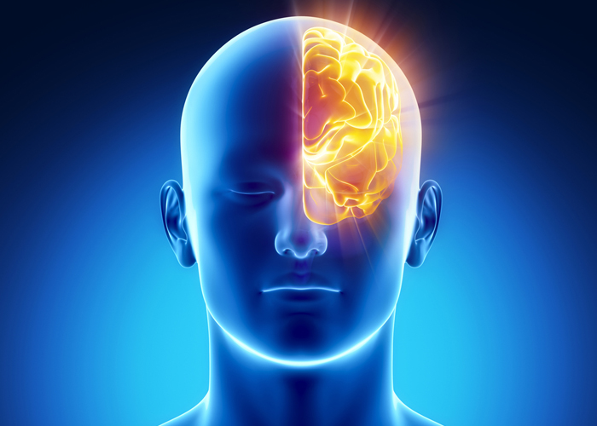
La Grafología, como Test Proyectivo:
Podemos determinar a través de la escritura y dibujos de los niños y adolescentes señales de alarma comportamentales.
®

Slide 26
SEÑALES DE ALARMA a través de las grafías:
El niño pasará por diferentes estados de ánimo en la práctica de este tipo de juegos que van desde la euforia, la agresividad, la ansiedad hasta la violencia verbal o física.
®

Slide 27
SEÑALES DE ALARMA a través de las grafías:
Escritura retocada y / o compulsiva.
Temblores y abolladuras.
Trazo sucio y ennegrecido.
Espacios arrítmicos entre letras o entre palabras.
Presión demasiado fuerte o muy fina.
Firma tachada o inexistente.
®

Slide 28
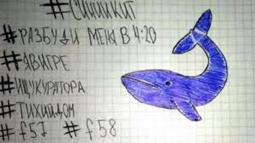
Letras deformadas. - Predominio de ángulos.
Grafías aplastadas. -Trazos Abastonados.
Desproporciones en el tamaño. - Sacudidas.
®

Slide 29
SEÑALES DE ALARMA a través de los dibujos: A través del contenido de los dibujos mostramos mediante un lenguaje simbólico nuestra forma de comunicarnos, afectos, miedos, temores, etc.
Especial atención a:
Tamaño de los dibujos alejados de la realidad.
Trazos angulosos, ennegrecidos y acerados.
Trazos con líneas rotas.
Ausencia de elementos fundamentales del contenido.
Trazos débiles y discontinuos.
®

Slide 30
SEÑALES DE ALARMA a través de los dibujos:
Temblores.
Sacudidas.
Elementos repasados y/o retocados.
Trazos vacilantes.
Irregularidad entre las diferentes partes del dibujo.
Zonas mal diferenciadas.
Estrechamientos innecesarios de las formas.
Rasgos descendentes.
®

Slide 31
“El Juego de la Ballena
Azul” en España.
Parte III
“Control de las Redes Sociales”
Profesor Diego Miranda
Criminólogo y Analista de la Conducta.
Director de Operaciones Grupo GEES Spain.
®

Slide 32
“Es más útil y necesario acompañar a los menores en internet que controlarlos, ya que esto es muy difícil”
Profesor Diego Miranda
Criminólogo y Analista de la Conducta.
Director de Operaciones Grupo GEES Spain.
®

Slide 33
Control y Acompañamiento en Internet:
“No, no mi hijo no tiene teléfono móvil, y le controlamos el tiempo en el ordenador, no tiene redes sociales”
Esto es lo que piensan y dicen muchos padres de sus hijos, luego viene la “sorpresa”
®

Slide 34
Los padres, educadores y las personas responsables de un menor, deben de saber que lo son penalmente si este comete un ilícito hasta la edad de los 14 años.
De los 14 a los 18 años, los jóvenes encausados tienen distintos derechos y protocolos de actuación.
Ley Orgánica 5/2000 reguladora de la responsabilidad penal de los menores.
®

Slide 35
Cuestiones importantes a tener en cuenta:
1 – Los niños y jóvenes son curiosos, lo que no les expliquen ustedes, buscarán la forma de conocerlo fuera de su ámbito familiar.
2 – No tener móvil o que le “controlen” el PC, no evitará que investiguen, ni que tengan redes sociales a las que se conectarán con otros dispositivos de amigos, bibliotecas etc,
®

Slide 36
3 – No busque en Redes Sociales el perfil de su hijo o menor a su cuidado por su nombre y apellidos, en muchas ocasiones utilizará un apodo, siglas o un nombre “maquillado” en otras ocasiones no.
4 – Lo que si utilizará un joven en más del 90% de las ocasiones será fotografías de el mismo ☺
Importante: Observar con detenimiento estas fotografías, la mayoría de las ocasiones nos están diciendo que es lo que está sucediendo, hay que fijarse si el joven se encuentra solo, acompañado, si está en lugares abiertos o cerrados, hay que fijarse en su estética, en si es la habitual o la cambia, en si oculta su rostro parcialmente o no, en definitiva en un gran número de aspectos. do@gees-spain.org
®

Slide 37
5 – Un nativo digital es imposible que no participe y quiera estar en las redes, allí se encuentran sus amigos, sus prioridades.
6 - A un niño o joven ya no le llama la atención la televisión, eligen ver sus “cosas” o busca aquellas que les sugiere su entorno.
7 – Usted debe de conocer que en el mundo digital hay “otros riesgos” que en el real.
®

Slide 38
8 – Los valores como el de la amistad es algo que se debe de enseñar a que un niño o joven diferencie, un amigo es alguien cercano.
Contacto en la Red = Desconocido
No es un amigo, esto debe de estar claro.
9 – En Internet hay que comportarse de igual forma que en la vida real, con respeto.
®

Slide 39
10 – Cuando se comparte algo en internet, se pierde el control de lo subido (fotografía) pero no solo eso, puede ser modificado.
11 – Si en la calle, no decimos a desconocidos donde vivimos, quienes somos y que hacemos ¿Por qué lo hacemos en Internet?
12 – Para acompañar a un menor en Internet debemos de saber que son los conceptos…
®

Slide 40
12.1 – “Malware” se trata de un acrónimo de las palabras “malicious + software” en inglés.
Son básicamente archivos creados para dañar, infectar un dispositivo o sustraer la información que este contiene.
Un equipo puede ser afectado por “Malware” aunque se encuentre alojado en páginas legales, al visitarlas o descargar/compartir un archivo, fotografía etc.
®

Slide 41
12.2 – “Phising” Nos encontramos ante el robo de información suplantando la identidad, es decir “en base a la confianza”
Cada vez se da más entre la gente joven.
12.3 – “Grooming” Es la práctica en la que un adulto se gana la confianza de un menor con propósito sexual.
®

Slide 42
12.4 - “Sexting” Intercambio de fotografías o de vídeos con contenido erótico o sexual, entre jóvenes. (Se termina usando la información para hacer daño a quién la ha protagonizado)
12.5 – “Ciberbullying” Son los casos de acoso a menores en internet y que se pueden trasladar al mundo real. Se dan en los Centros Escolares/Educación principalmente.
®

Slide 43
Agradecimientos:
Juez de Menores D. Emilio Calatayud.
Inspectora Jefe de la Sección Técnica de la Unidad de Investigación Tecnológica del Cuerpo Nacional de Policía, Dª Silvia Barrera.
Director de Confilegal, D. Carlos Berbell.
®

Slide 44
Grupo GEES Spain
info@gees-spain.org
®

